Slide 1
Unidade Amovível de Hodometria para Veículos com Direção Ackermann
Ricardo Luís da Mota Silva
Orientador: Prof. Dr. Vítor Santos
Coorientador: Dr. Ricardo Pascoal
22 Julho 2014

Slide 2
Estrutura
Enquadramento
Objetivos
Estudo da Solução
Algoritmos
Experiências
Resultados
Conclusões
Trabalho Futuro
Ricardo Luís da Mota Silva

Slide 3
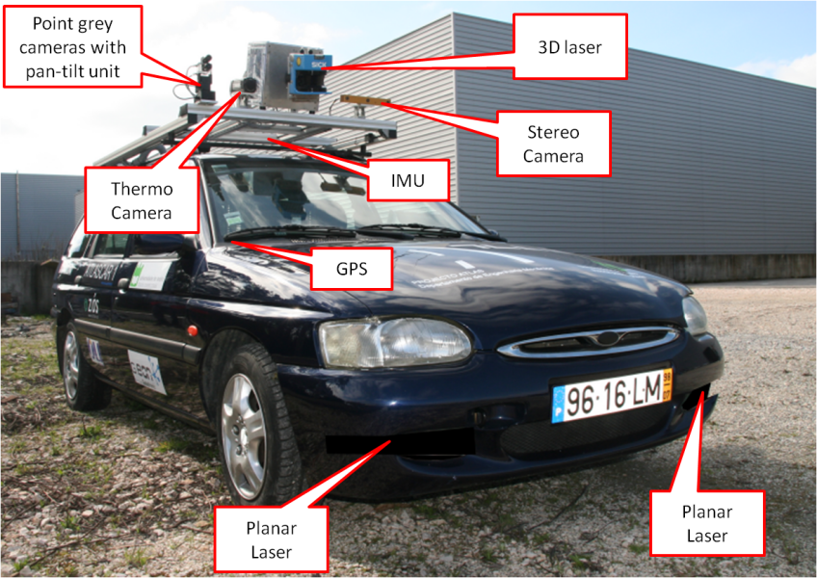
ENQUADRAMENTO
Projeto ATLASCAR;
Sistemas de apoio à condução;
Aplicações de segurança.
Ricardo Luís da Mota Silva
Notes:
- Falar do ATLASCAR e objectivos

Slide 4
OBJETIVOS
Obter boas estimativas do movimento de um veículo;
Instalação fácil e não invasiva;
Instalável na maior parte dos veículos.
Ricardo Luís da Mota Silva

Slide 5
ENQUADRAMENTO: Hodometria
Método de posicionamento de robôs/veículos;
Mede a mudança da posição ao longo do tempo;
Estima a posição atual relativamente a um local de início;
Ricardo Luís da Mota Silva

Slide 6
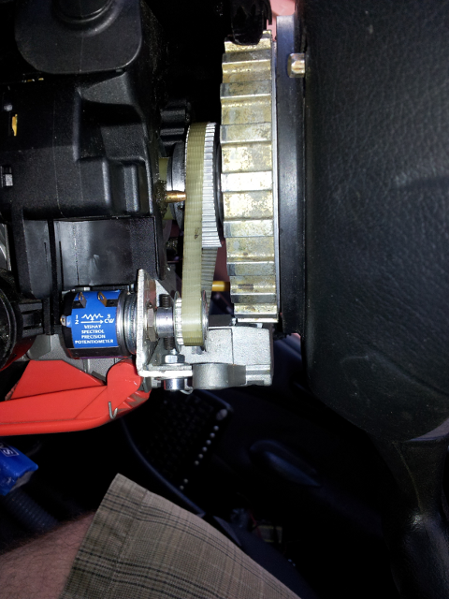
ENQUADRAMENTO: Solução existente
Potenciómetro
Encoder
Ricardo Luís da Mota Silva
Notes:
Encoder;
Exposição.

Slide 7
ESTUDO DA SOLUÇÃO
Foram estudados dois tipos de solução;
Solução Mecânica;
Baseada em encoders.
Solução Ótica;
Baseada em câmaras.
A solução ótica foi a escolhida.
Ricardo Luís da Mota Silva

Slide 8
ESTUDO DA SOLUÇÃO: Solução mecânica
Potenciómetro
Encoder
Ricardo Luís da Mota Silva

Slide 9
ESTUDO DA SOLUÇÃO: Solução mecânica
Ricardo Luís da Mota Silva

Slide 10
ESTUDO DA SOLUÇÃO: Solução mecânica
Vantagens:
Adaptável a grande variedade de automóveis;
Simplicidade de sensores.
Desvantagens:
Muito rígido e frágil para condução dinâmica;
Impacto visual;
Complexidade de fabrico;
Complexidade de montagem.
Ricardo Luís da Mota Silva

Slide 11
ESTUDO DA SOLUÇÃO: Hodometria Visual
Determina a posição e orientação baseado em imagens capturadas por câmaras;
Calcula a distância entre imagens sucessivas com base na sua correlação;
Medição sem contacto;
Independente do tipo de locomoção;
Ricardo Luís da Mota Silva

Slide 12
ESTUDO DA SOLUÇÃO: Hodometria Visual
Ricardo Luís da Mota Silva
Notes:
Imagem 1 delimitada a vermelho;
Imagem 2 delimitada a preto com deslocamento x;
O deslocamento é transformado para deslocamento real.

Slide 13
ESTUDO DA SOLUÇÃO: Hodometria Visual
Sensores de imagem matriciais:
Taxa de aquisição baixa – velocidade limitada;
A correlação é computacionalmente pesada;
Permitem estimar a velocidade em duas dimensões.
Sensores de imagem lineares:
Elevada taxa de aquisição;
Alta resolução;
Mais baratos;
Algoritmos mais simples;
Permitem estimar a velocidade em uma dimensão.
Ricardo Luís da Mota Silva

Slide 14
ESTUDO DA SOLUÇÃO: Hodometria Visual
Vantagens:
Independente do sistema de locomoção;
Sistema auto-contido;
Não invasivo;
Fácil instalação.
Desvantagens:
Complexidade de integração dos sistemas;
Área em desenvolvimento - necessidade de investigação.
Ricardo Luís da Mota Silva
Notes:
Devido às vantagens referidas
Optou-se por investir nesta área
Investigar o uso de sensores de imagem lineares

Slide 15
ESTUDO DA SOLUÇÃO: Solução ótica
Ricardo Luís da Mota Silva
Notes:
O sensor fica orientado com o eixo do carro

Slide 16
ALGORITMOS: Coeficientes de similaridade
Para calcular o deslocamento entre imagens lineares;
Duas imagens lineares são dois vetores;
Métricas de similaridade entre dois vetores:
Coeficiente de Correlação de Pearson;
Coeficiente de Correlação de Spearman;
Similaridade do Cosseno.
Ricardo Luís da Mota Silva
Notes:
Métodos usados em estastica;
Para estudar populações de dados;

Slide 17
ALGORITMOS: Coeficientes de similaridade
Ricardo Luís da Mota Silva

Slide 18
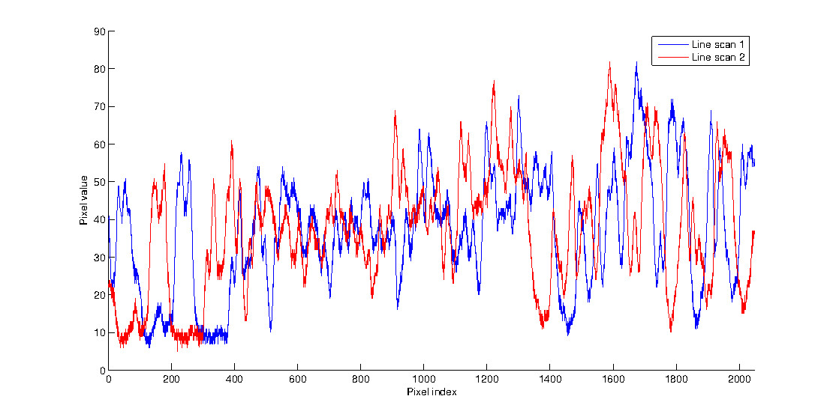
ALGORITMOS: Coeficientes de similaridade
Duas imagens com deslocamento de 80 pixéis;
Coeficientes de correlação usando o algoritmo anterior.
x = 80
Ricardo Luís da Mota Silva

Slide 19
ALGORITMOS: Correlação Cruzada
Usada em processamento de sinal;
Mede a similaridade entre dois sinais;
Usando as transformadas de Fourier de x e y:
É possível acelerar o cálculo usando FFT.
Ricardo Luís da Mota Silva

Slide 20
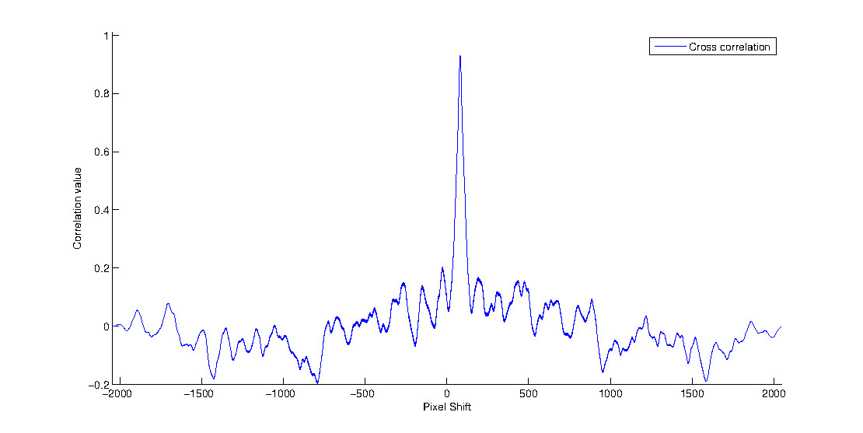
ALGORITMOS: Correlação Cruzada
Duas imagens com deslocamento de 80 pixéis;
Coeficientes de correlação usando a correlação cruzada.
X = 80
Ricardo Luís da Mota Silva

Slide 21
ALGORITMOS: Conclusão
Os coeficientes de similaridade e a correlação cruzada tiveram resultados similares;
A correlação cruzada foi em média 10 vezes mais rápida de processar.

Slide 22
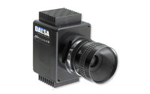
EXPERIÊNCIAS: Câmara
Teledyne DALSA P2-4x-04K40
Característica | Especificação
Resolução | 4096 x 1
Taxa de transf. de dados | 160 MHz
Taxa Aquisição | 36 kHz
Tamanho Pixel | 7 μm
Ricardo Luís da Mota Silva

Slide 23
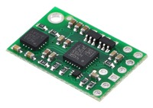
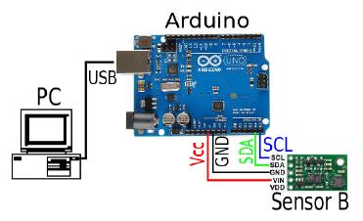
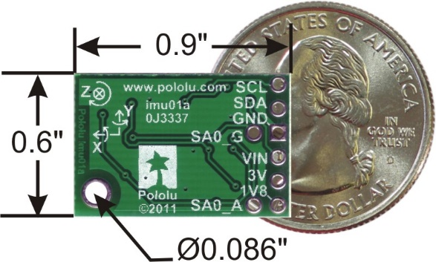
EXPERIÊNCIAS: Giroscópios
Unidade de Medição Inercial (IMU):
Acelerómetro;
Giroscópio;
Magnetómetro.
Ricardo Luís da Mota Silva

Slide 24
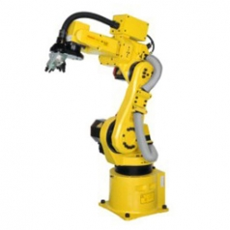
EXPERIÊNCIAS: Manipulador
Utilizado para fazer os movimentos e servir de referência;
Fanuc M − 6iB/6s
Repetibilidade de 0,08 mm;
Ricardo Luís da Mota Silva

Slide 25
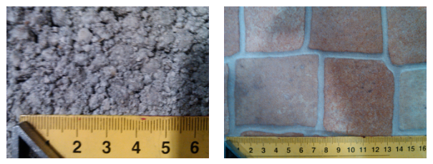
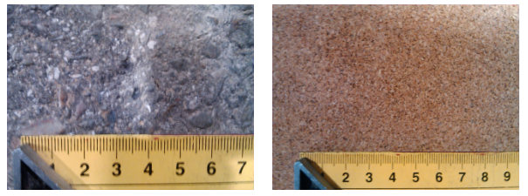
EXPERIÊNCIAS: Materiais
Cimento
Calçada
Asfalto
Cortiça
Ricardo Luís da Mota Silva

Slide 26
EXPERIÊNCIAS: Configuração dos ensaios
6
1 – Robô
2 – Materiais
3 – Giroscópios
4 – Padrão de
Calibração
5 – Câmara
6 – Iluminação
1
2
4
5
3
Ricardo Luís da Mota Silva
Notes:
Para evitar vibrações na câmara – esta foi montada estática – para garantir condições controladas e repetíveis ao longo das experiências.

Slide 27
EXPERIÊNCIAS: Movimentos
Movimentos de 500 mm;
Velocidade constante;
Com velocidades de 100, 500 e 1000 mm/s;
Às distâncias de 200 e 300 mm.
Quatro tipos de movimento:
Em linha reta;
Em diagonal;
Circular;
Oscilatório (distância variável).
Ricardo Luís da Mota Silva

Slide 28
EXPERIÊNCIAS: Movimento Reto
Ricardo Luís da Mota Silva

Slide 29
EXPERIÊNCIAS: Movimento Circular
Ricardo Luís da Mota Silva

Slide 30
RESULTADOS: Problemas
Foi usada uma resolução de 2048 x 1;
Taxa de aquisição de 2500 Hz devido à ausência de luz;
Ausência de sincronismo entre sistemas – foi necessária uma sincronização manual dos dados obtidos;
Ricardo Luís da Mota Silva

Slide 31
RESULTADOS
Serão apresentados os resultados usando asfalto;
Os resultados são similares para os outros materiais;
Ricardo Luís da Mota Silva

Slide 32
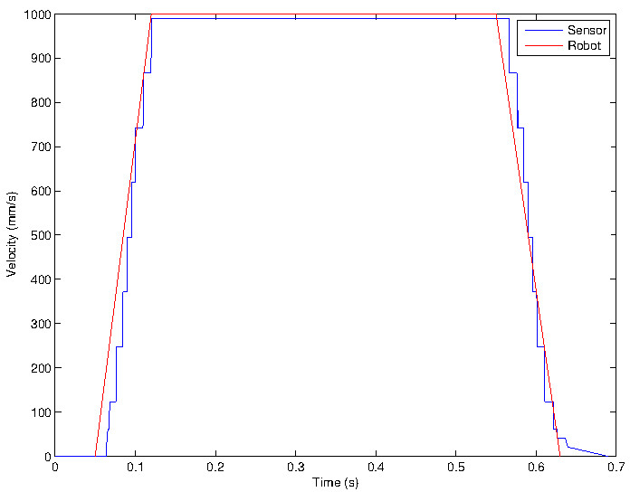
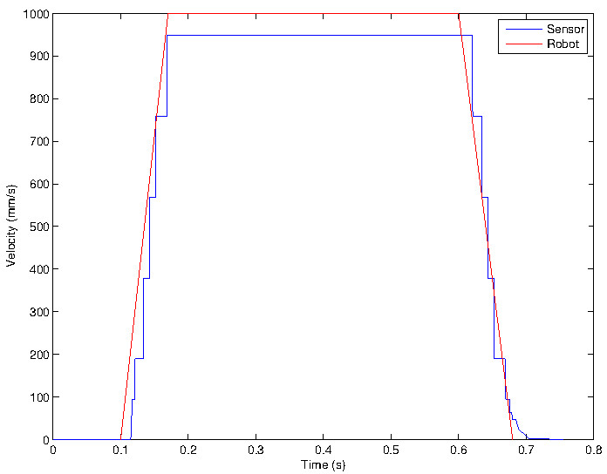
RESULTADOS: Movimento Reto
Movimento a 1000 mm/s à distância de 200 mm.
Movimento a 1000 mm/s à distância de 300 mm.
A vermelho – velocidade de referêcia (robô);
A azul – velocidade medida pela câmara;
Existência de degraus devido à falta de resolução.
Ricardo Luís da Mota Silva
Notes:
É possivel ver os degraus devido à falta de resolução

Slide 33
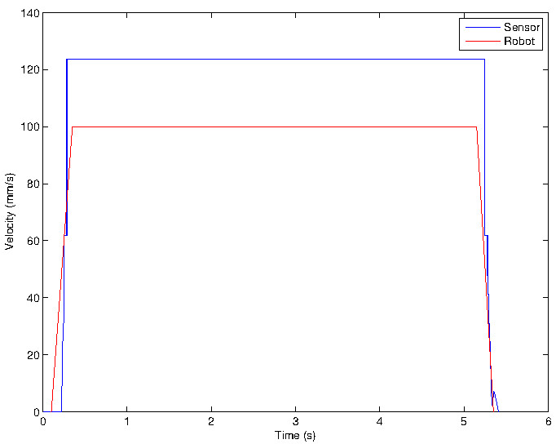
RESULTADOS: Movimento Reto
Movimento a 100 mm/s à distância de 200 mm.
offset
É visível um offset entre a velocidade medida e a referência;
A velocidade medida equivale ao mínimo deslocamento detetável;
Ricardo Luís da Mota Silva

Slide 34
RESULTADOS
Não funciona bem para 100 mm/s;
Os deslocamentos são muito pequenos para a resolução existente, devido à taxa de aquisição elevada;
Solução:
Aumentar a resolução;
Diminuir a taxa de aquisição;
Criar um algoritmo dinâmico.
Ricardo Luís da Mota Silva

Slide 35
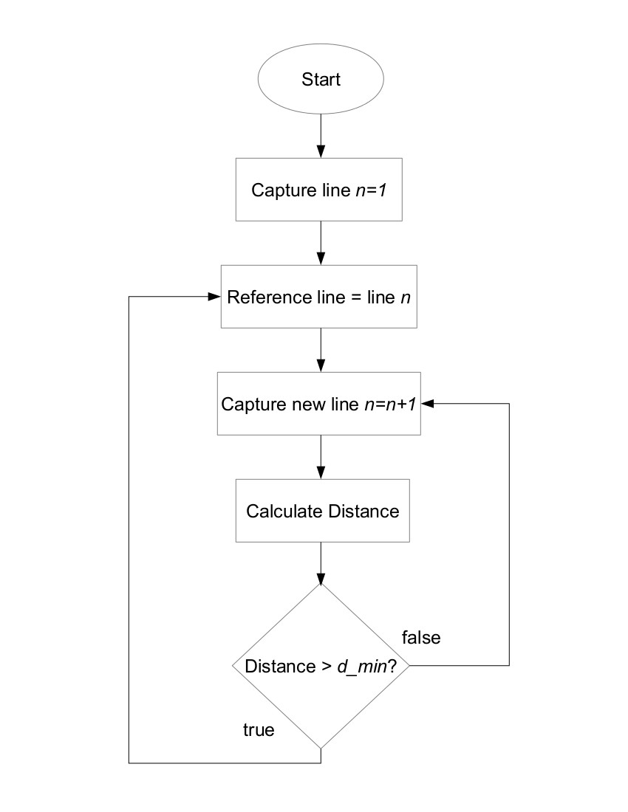
RESULTADOS: Sub-Amostragem Dinâmica
A taxa de amostragem é reduzida devido à exclusão de linhas;
35
Ricardo Luís da Mota Silva

Slide 36
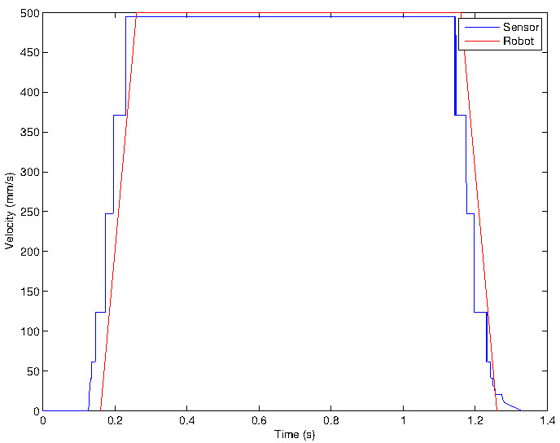
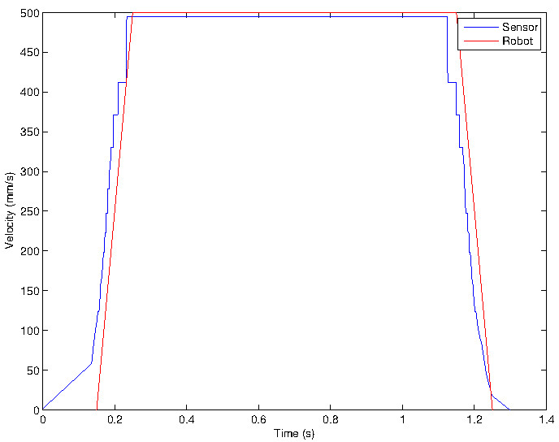
RESULTADOS: Movimento Reto
Movimento a 500 mm/s à distância de 200 mm.
Antes
Depois
Ricardo Luís da Mota Silva

Slide 37
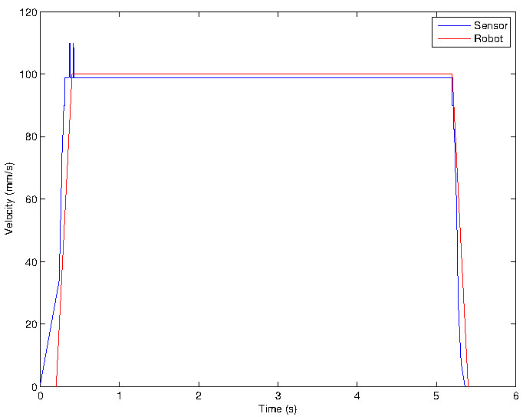
RESULTADOS: Movimento Reto
Movimento a 100 mm/s à distância de 200 mm.
Antes
Depois
Ricardo Luís da Mota Silva

Slide 38
RESULTADOS: Movimento Reto
Sumário de erros para o movimento reto – Antes e depois da melhoria.
Distância (mm) | Velocidade (mm/s) | Erro Médio Velocidade (%) |  | Erro Distância Percorrida (%)
 |  | Antes | Depois | Antes | Depois
200 | 100 | 23,71 | 1,03 | 24,20 | 0,95
 | 500 | 1,03 | 1,03 | 0,50 | 0,99
 | 1000 | 1,03 | 1,03 | 0,76 | 2,41
300 | 100 | 62,74 | 1,09 | 49,26 | 1,07
 | 500 | 13,57 | 1,10 | 11,65 | 0,69
 | 1000 | 5,21 | 5,21 | 4,68 | 4,93
Tabela
Ricardo Luís da Mota Silva

Slide 39
RESULTADOS: Movimento Diagonal
Sumário de erros para o movimento diagonal à distância de 200 mm.
Ângulo ( º) | Velocidade (mm/s) | Erro Médio Velocidade (%) |  | Erro Distância Percorrida (%)
 |  | Antes | Depois | Antes | Depois
2,5 | 100 | 23,71 | 1,02 | 24,37 | 0,79
 | 500 | 1,03 | 1,03 | 0,21 | 0,93
 | 1000 | 1,03 | 1,03 | 0,07 | 1,70
5 | 100 | 23,71 | 1,02 | 25,35 | 0,08
 | 500 | 1,03 | 1,03 | 0,30 | 0,29
 | 1000 | 1,03 | 1,03 | 0,53 | 1,12
10 | 100 | 23,71 | 0,97 | 19,84 | 3,83
 | 500 | 1,03 | 0,99 | 0,86 | 0,46
 | 1000 | 1,06 | 1,07 | 0,34 | 2,01
Tabela
Ricardo Luís da Mota Silva

Slide 40
RESULTADOS: Movimento Diagonal
Sumário de erros para o movimento diagonal à distância de 300 mm.
Ângulo ( º) | Velocidade (mm/s) | Erro Médio Velocidade (%) |  | Erro Distância Percorrida (%)
 |  | Antes | Depois | Antes | Depois
2,5 | 100 | 67,04 | 1,09 | 52,56 | 1,19
 | 500 | 13,48 | 1,10 | 12,38 | 1,40
 | 1000 | 5,21 | 5,21 | 3,94 | 4,20
5 | 100 | 51,21 | 0,64 | 38,33 | 1,43
 | 500 | 3,49 | 0,16 | 4,30 | 0,69
 | 1000 | 5,21 | 5,21 | 3,36 | 3,64
10 | 100 | 43,78 | 0,28 | 30,20 | 1,19
 | 500 | 2,79 | 0,97 | 1,32 | 0,10
 | 1000 | 5,21 | 5,26 | 3,47 | 3,76
Tabela
Ricardo Luís da Mota Silva

Slide 41
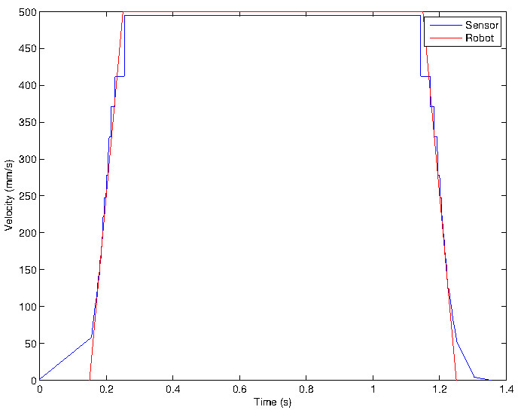
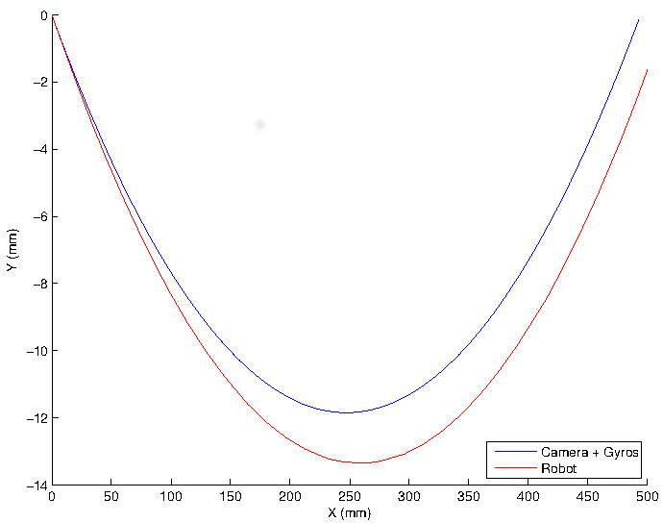
RESULTADOS: Movimento Circular
Velocidade – Câmara
Trajetória – Giroscópios + Câmara
Movimento circular de 5 m de diâmetro a 500 mm/s.
Ricardo Luís da Mota Silva

Slide 42
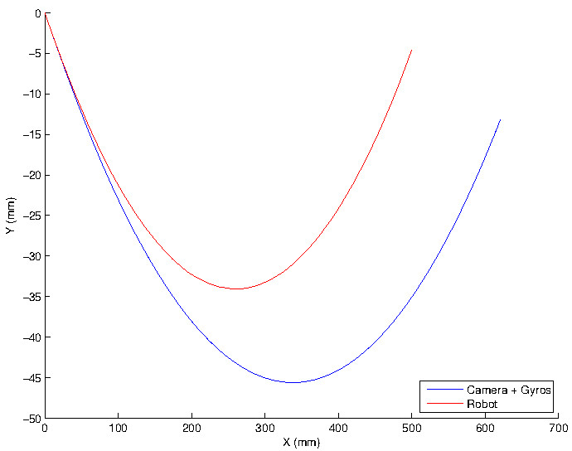
RESULTADOS: Movimento Circular
Movimento circular de 5 m de diâmetro a 100 mm/s.
Antes
Depois
Ricardo Luís da Mota Silva

Slide 43
RESULTADOS: Movimento Circular
Sumário de erros para o movimento circular à distância de 200 mm.
Diâmetro (m) | Vel. (mm/s) | Erro Velocidade Média (%) |  | Erro Distância Percorrida (%) |  | Distância Euclideana (mm)
 |  | Antes | Depois | Antes | Depois | Antes | Depois
2 | 100 | 23,71 | 6.13 | 25,34 | 5.30 | 121,10 | 36,45
 | 500 | 1,03 | 13.70 | 0,07 | 12.58 | 12,35 | 66,05
 | 1000 | 11,15 | 27.62 | 8,97 | 29.53 | 60,72 | 156,35
5 | 100 | 23,71 | 1.03 | 26,65 | 2.57 | 132,97 | 15,14
 | 500 | 1,03 | 1.03 | 0,13 | 0.71 | 7,45 | 7,36
 | 1000 | 1,03 | 1.03 | 0,49 | 2.27 | 12,86 | 17,90
10 | 100 | 23,71 | 1.03 | 24,12 | 1.03 | 121,51 | 6,09
 | 500 | 1,03 | 1.03 | 0,69 | 1.24 | 20,80 | 8,36
 | 1000 | 1,03 | 1.03 | 1,03 | 2.68 | 22,93 | 17,71
Tabela
Ricardo Luís da Mota Silva

Slide 44
RESULTADOS: Movimento Circular
Sumário de erros para o movimento circular à distância de 300 mm.
Diâmetro (m) | Vel. (mm/s) | Erro Velocidade Média (%) |  | Erro Distância Percorrida (%) |  | Distância Euclideana (mm)
 |  | Antes | Depois | Antes | Depois | Antes | Depois
2 | 100 | 4,74 | 5.21 | 3,09 | 4.27 | 25,48 | 28,07
 | 500 | 24,17 | 5.42 | 20,55 | 4.40 | 115,17 | 30,81
 | 1000 | 5,21 | 5.38 | 3,89 | 4.53 | 35,61 | 33,87
5 | 100 | 40,58 | 0.55 | 27,55 | 0.58 | 138,57 | 2,36
 | 500 | 6,02 | 0.40 | 5,42 | 0.30 | 19,35 | 2,03
 | 1000 | 5,21 | 5.21 | 4,11 | 4.51 | 31,22 | 28,24
10 | 100 | 64,52 | 1.10 | 51,30 | 1.06 | 257,59 | 4,95
 | 500 | 13,24 | 1.06 | 11,38 | 0.61 | 54,56 | 1,26
 | 1000 | 5,21 | 5.21 | 4,67 | 4.92 | 36,39 | 28,33
Tabela
Ricardo Luís da Mota Silva

Slide 45
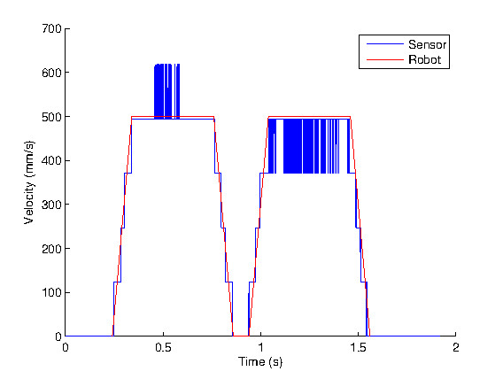
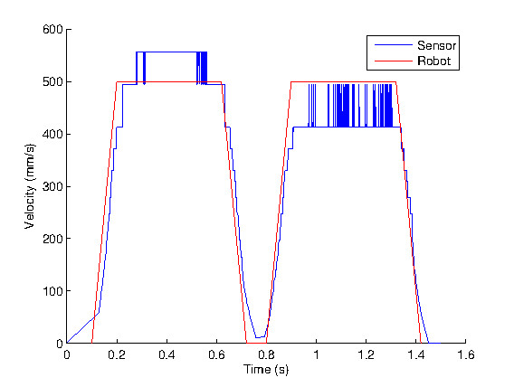
RESULTADOS: Movimento Oscilatório
Antes
Depois
Oscilações de velocidade causadas pela variação do field of view;
Ricardo Luís da Mota Silva

Slide 46
RESULTADOS: Movimento Oscilatório
Sumário de erros para o asfalto à distância de 200 mm.
Velocidade (mm/s) | Erro Velocidade Média (%) |  | Erro Distância Percorrida (%)
 | Antes | Depois | Antes | Depois
500 | 2,42 | 2,65 | 0,32 | 1,26
1000 | 2,43 | 2,45 | 0,33 | 1,36
Não ocorreu melhoramento;
É um movimento com alta variabilidade e foi desfavorecido com a diminuição da amostragem;
Contudo, os erros médios continuam baixos.
Ricardo Luís da Mota Silva
Notes:
- Aumentou um pouco
- Devido à diminuição da taxa de amostragem

Slide 47
CONCLUSÕES
É possível utilizar o método sob condições controladas;
Erros de aproximadamente 1% na maior parte dos casos;
Bom funcionamento quando desalinhado;
Bom funcionamento em curva;
São necessárias experiências em ambiente real.
Foi submetido um artigo com os resultados do trabalho à conferência RecPad;
47
Ricardo Luís da Mota Silva

Slide 48
TRABALHO FUTURO
Estudar o efeito da iluminação;
Estudar o efeito da vibração;
Uso de lente telecêntrica;
Integrar tudo num sistema auto-contido;
Ricardo Luís da Mota Silva

Slide 49
Unidade Amovível de Hodometria para Veículos com Direção Ackermann
Ricardo Luís da Mota Silva
Orientador: Prof. Dr. Vítor Santos
Coorientador: Dr. Ricardo Pascoal
22 Julho 2014

